Slide 1
Platforma za Računovodstvo
Tim: TG 11.1 Ekonomisti

Slide 2
Članovi Grupe
Vedran Ivanković: Back-end development
Šimun Čović: Front-end development
Luka Salopek: Front-end development
Natali Mišić: Baza podataka
Ivan Lovrinović: Back-end development
Luka Meštrović: Front-end development

Slide 3
O Projektu
Projekt predstavlja razvoj web platforme za računovodstvene servise koja omogućuje jednostavnu i sigurnu suradnju između računovođa, njihovih klijenata i radnika klijenata.
Cilj projekta je digitalizirati i pojednostaviti procese računovodstva, omogućiti transparentnu komunikaciju između klijenata i računovođa te automatizirati izradu i distribuciju financijskih izvještaja.

Slide 4
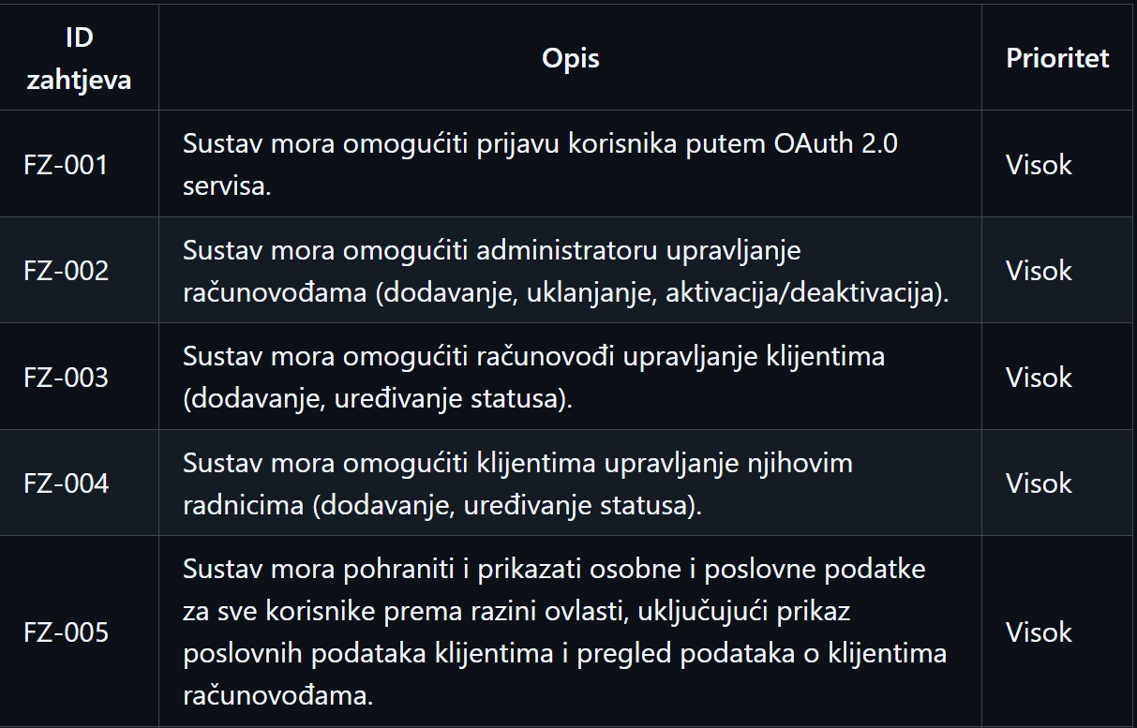
Pregledi zahtjeva
Funkcionalni zahtjevi

Slide 5
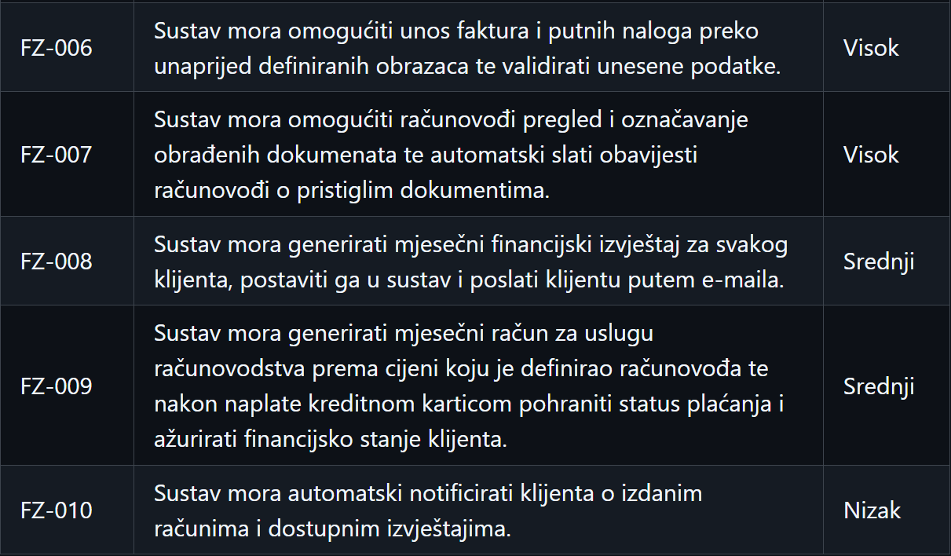

Slide 6
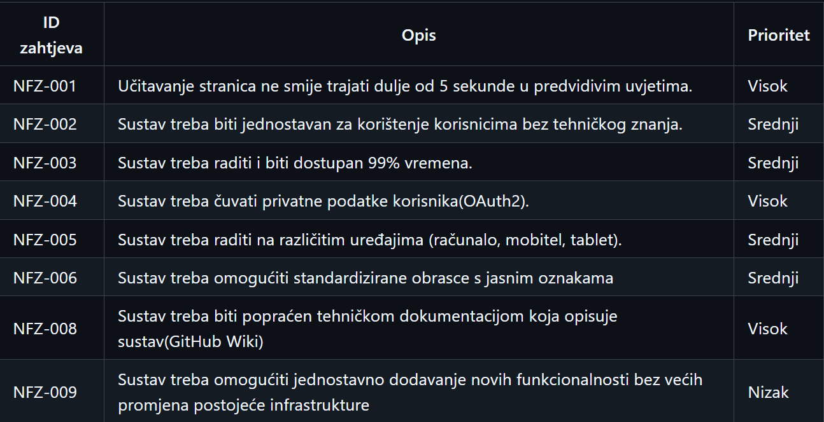
Nefunkcionalni zahtjevi

Slide 7
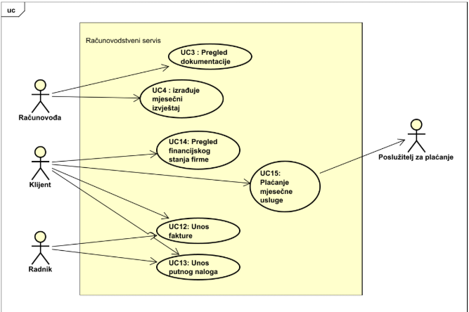
Dijagrami obrazaca uporabe
1. Visokorazinski dijagram obrazaca uporabe cijelog sustava

Slide 8
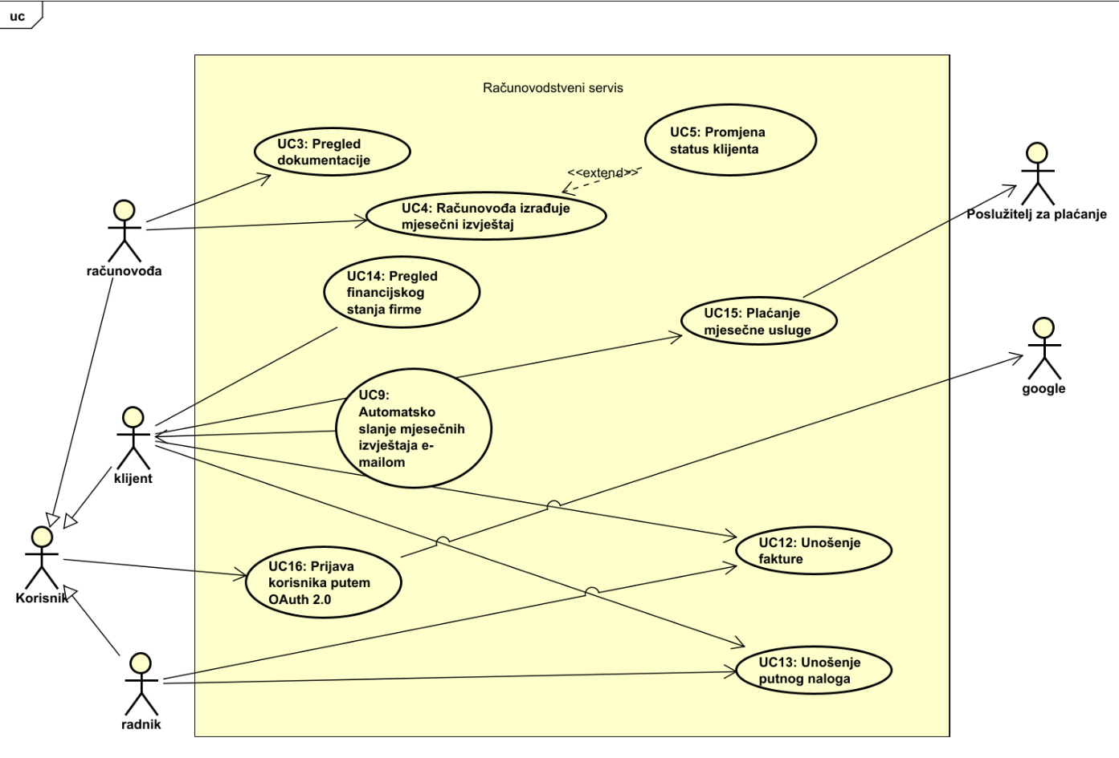
2. Dijagram obrazaca uporabe za ključne značajke

Slide 9
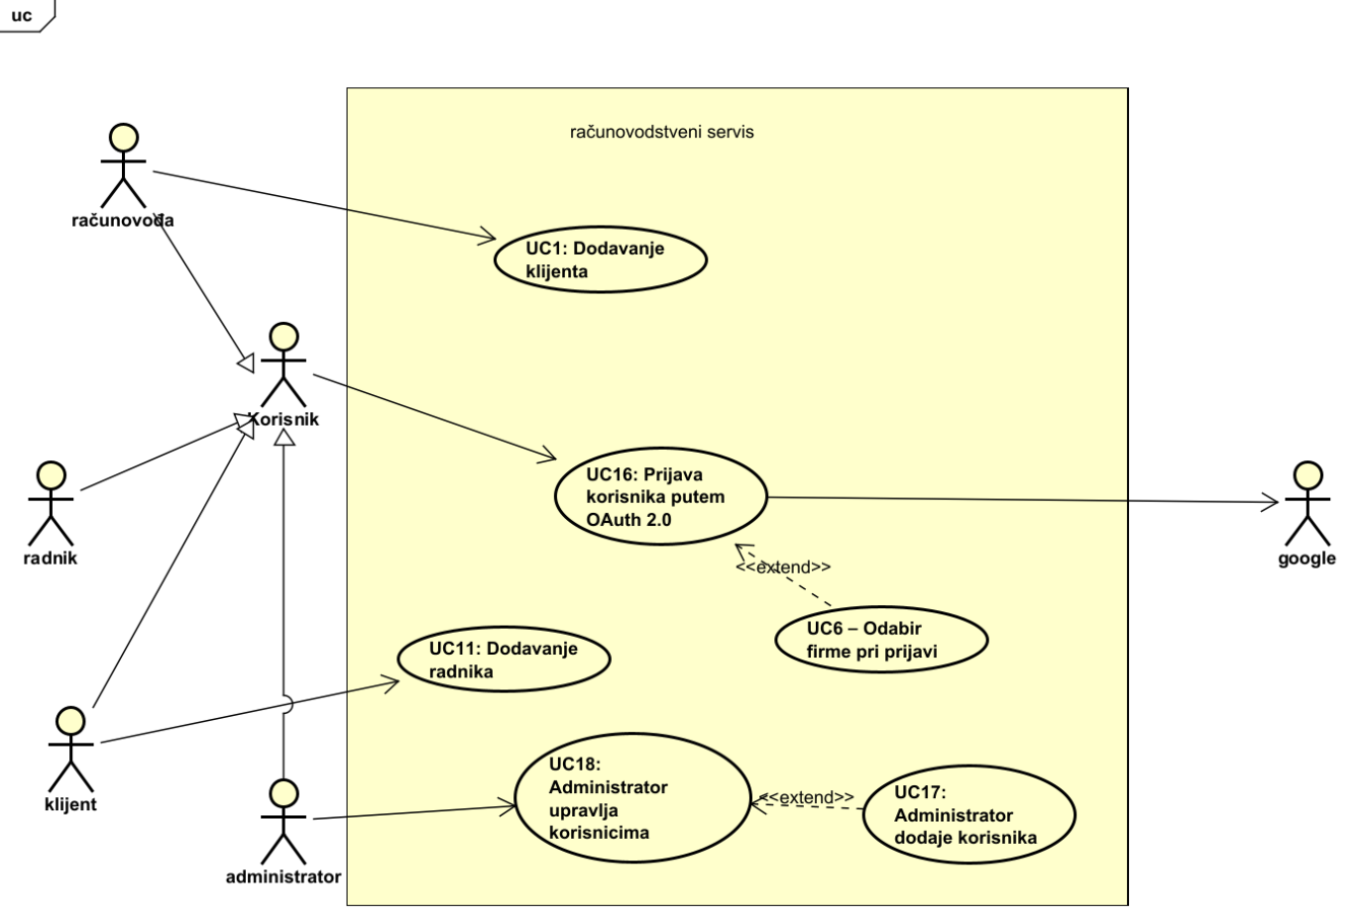
3. dijagram obrazaca uporabe za korisničke uloge
3.1 dijagram obrazaca uporabe za proces dodavanja korisnika i prijavu istih

Slide 10
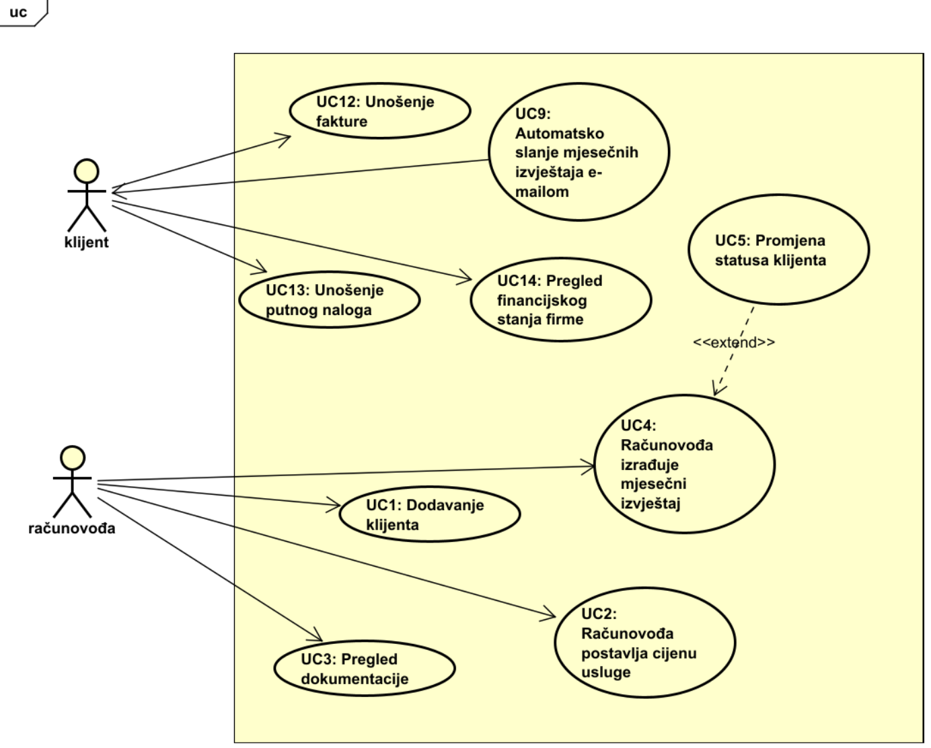
3.2 dijagram obrazaca uporabe za prikaz odnosa računovođe i klijenta

Slide 11
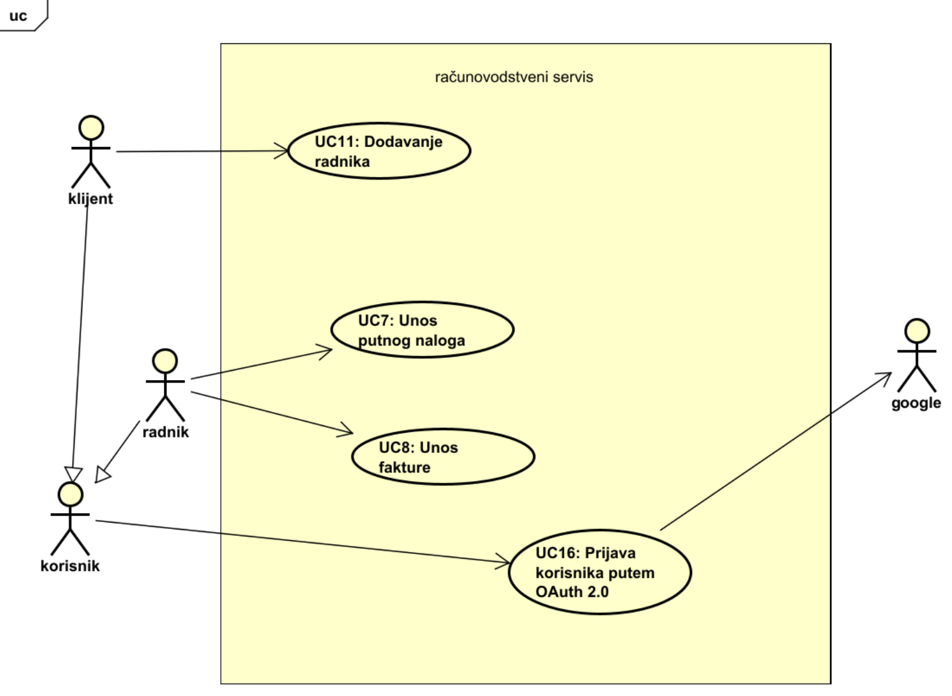
3.3 dijagram obrazaca uporabe za prikaz odnosa klijenta i radnika

Slide 12
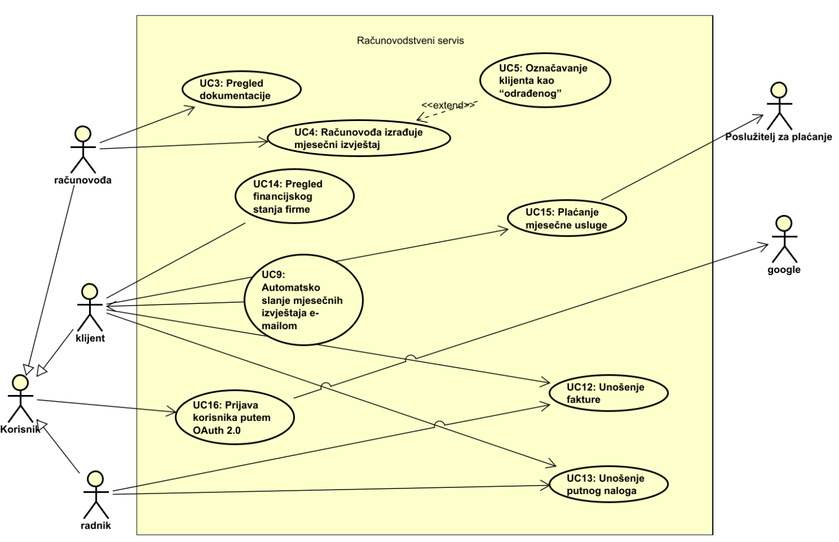
4. dijagram obrazaca uporabe za osnovne poslovne procese

Slide 13
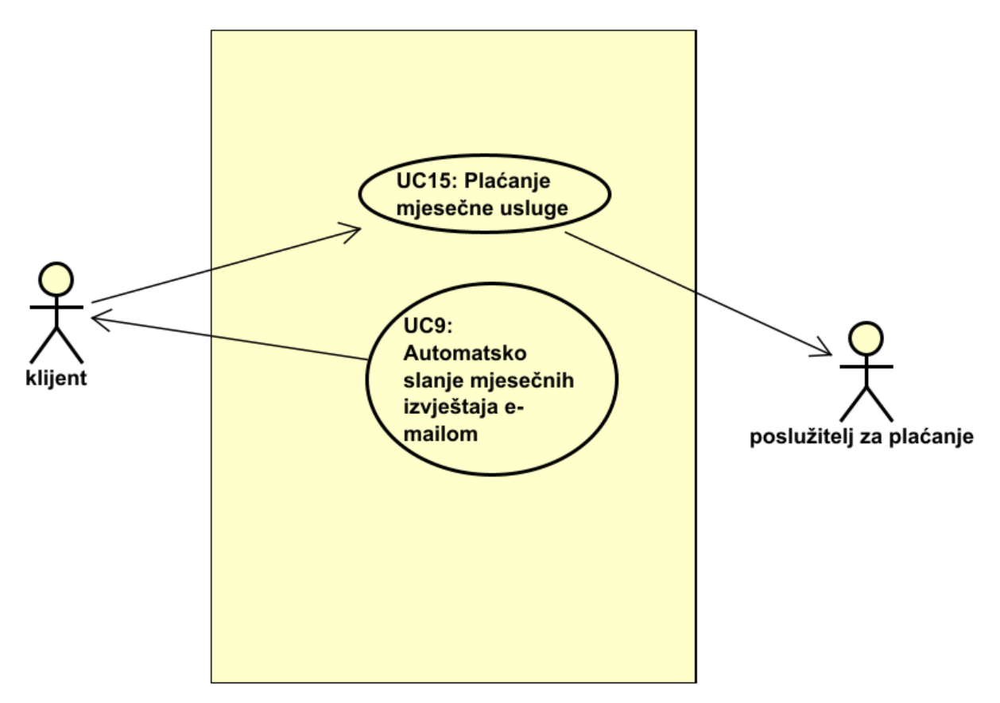
5. dijagram obrazaca uporabe za kritične sustave i integracije

Slide 14
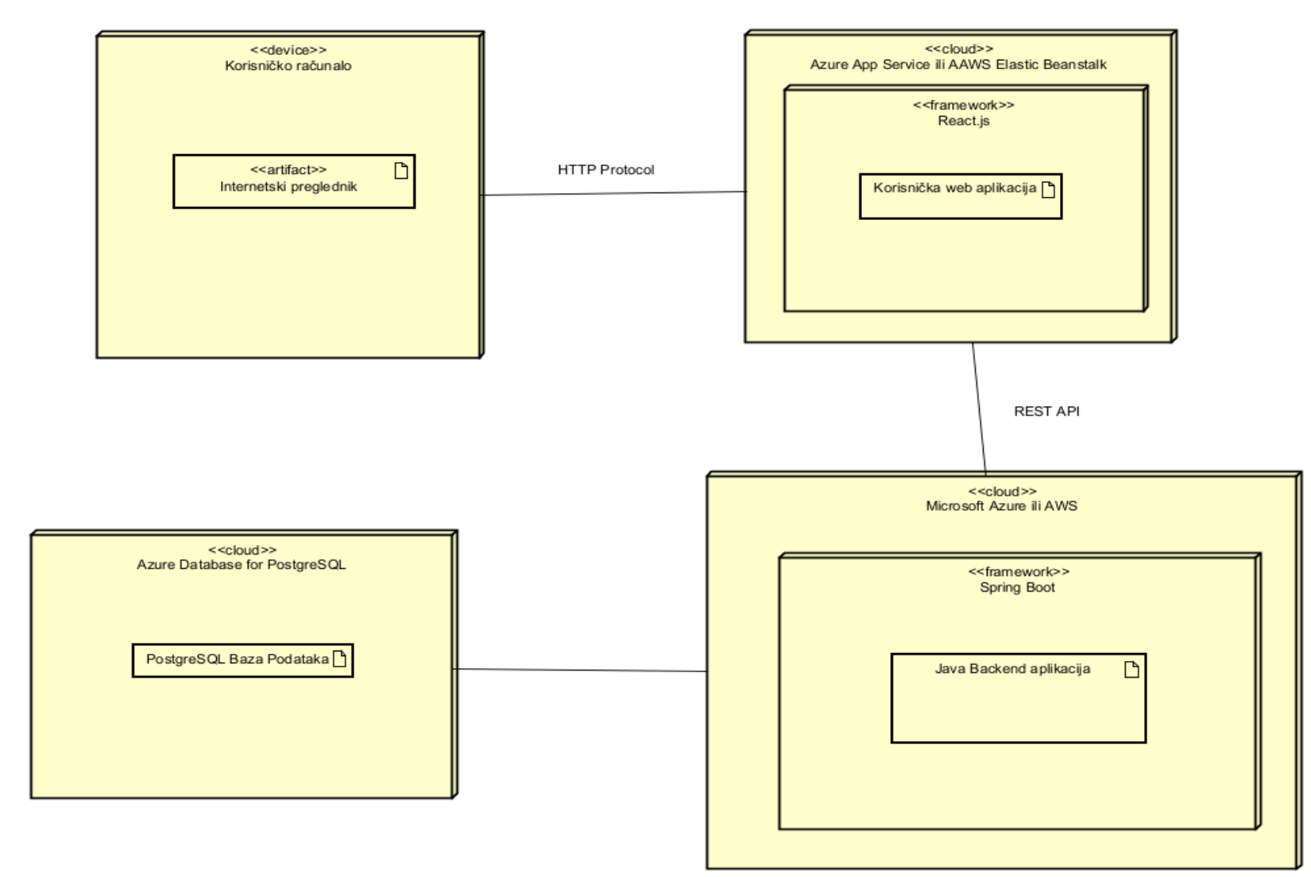
Arhitektura sustava
Dijagram razmještaja

Slide 15
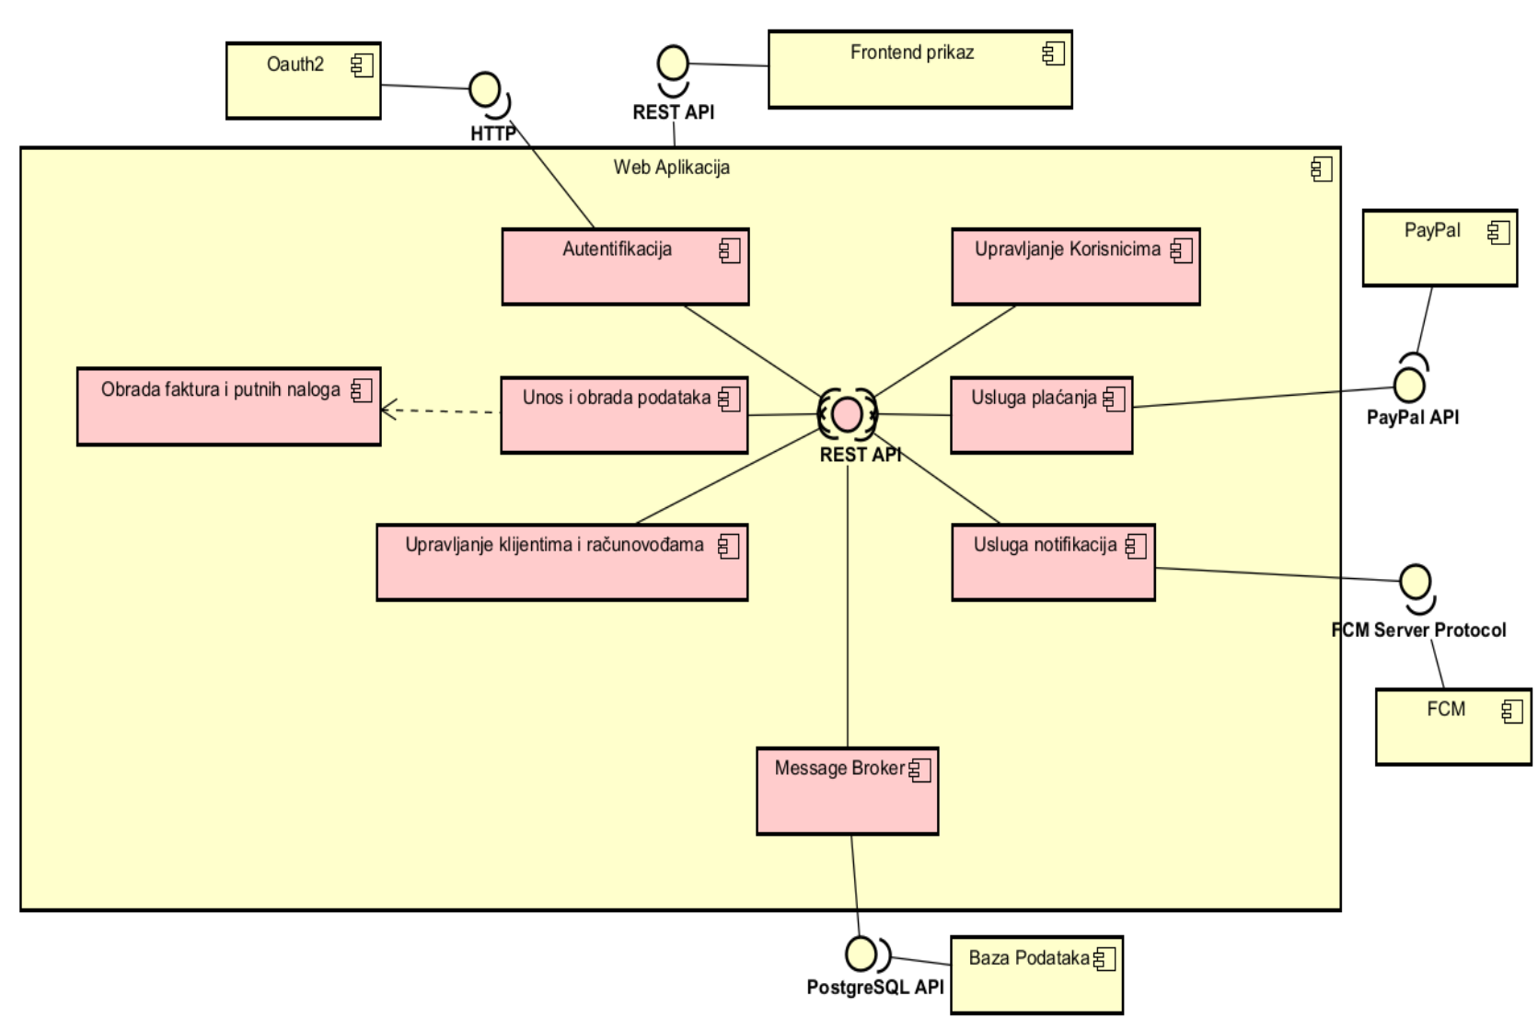
Dijagram komponenata

Slide 16
Korišteni alati i tehnologije
Za razvoj programske podrške:
Backend: Spring Boot, Java
Frontend: React, Javascript
Za dokumentaciju:
Wiki: format Markdown
Dijagrami: Astah UML, PlantUML

Slide 17
Organizacija rada
Komunikacija:
WhatsApp
Discord
Upravljanje izvornim kodom:
Github repozitorij

Slide 18
Zaključak
Projekt nam je omogućio savladavanje cijelog razvojnog ciklusa, od dizajna baze do automatiziranog testiranja. Najveća naučena lekcija je da uspjeh projekta ovisi o ranoj integraciji komponenti i stalnoj komunikaciji tima, što nam je omogućilo da tehničke prepreke pretvorimo u funkcionalna rješenja.
Izazov: Konflikti u ažuriranju aplikacije
  Rješenje: Uvedena je praksa čestog povlačenja promjena (git pull) i komunikacije prije dodavanja novih zavisnosti kako bi se promjene sinkronizirale na vrijeme.
Izazov: Razvoj frontenda bi stao jer određeni API endpoint na backendu još nije bio gotov
  Rješenje: Članovi tima su počeli koristiti Mock podatke (lažne podatke) na frontendu kako bi mogli nastaviti s dizajnom sučelja dok se prava logika na backendu ne dovrši.
Izazov: Konflikti s postojećim Chrome profilima uzrokovali su pad testova
  Rješenje: Implementirano obavezno gašenje svih instanci preglednika i optimizacija drivera za izolirani rad.

